Slide 1
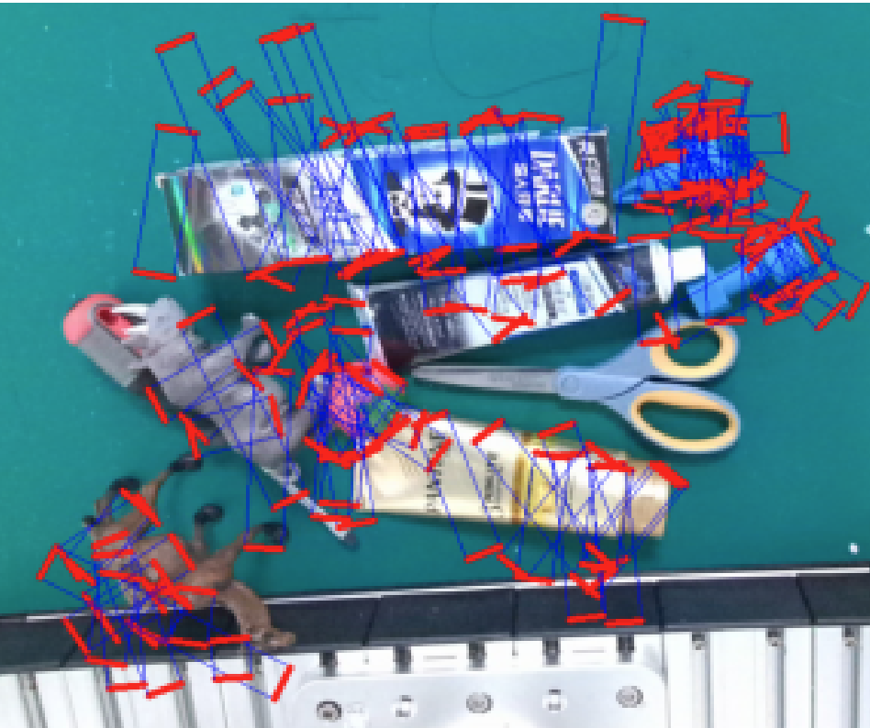
Bachelor-/Masterarbeit
Thema: Simultane Instanzsegmentierung und Greifposenschätzung
Beschreibung:
Um einem Roboter zu ermöglichen unbekannte Gegenstände greifen zu können, werden häufig Verfahren verwendet, welche auf Basis der Kameradaten Greifposen schätzten. Für diese Verfahren ist meist eine vorangestellte Instanzsegmentierung nötig, um die geschätzten Greifposen auf das gewünschte Objekt zu lenken. Eine sequentielle Ausführung zweier Verfahren resultiert allerdings in einem höheren Delay für den eigentlichen Zugriff.
Daher soll im Rahmen dieser Arbeit ein monolithischer Ansatz verfolgt werden, welcher schon bestehende Verfahren zur Segmentierung und Greifposenschätzung in einem Modell vereint. Dabei soll auf dem EMSANet [1] aufgebaut werden und dieses durch die Greifposenschätzung aus [2] erweitert werden.
Beispiel einer Greifposenschätzung ohne Objektfokus
Aufgabenstellung:
Zusammenführen der vorhandenen Codebase (Python) der beiden Verfahren
Training eines monolithischen Modells
Evaluierung der einzelnen Tasks auf Datensätzen
Mögliche Erweiterung durch weitere Verfahren
Ausarbeitung von Präsentationen für den Eröffnungs-, und Abschlussvortrag
Anfertigen der Arbeit entsprechend der Vorgaben des FG NI&KR
Für weitere Recherchen zu verwendende Quellen:
[1] Seichter, D., Fischedick, S. B., Köhler, M., Gross, H.-M. :Efficient Multi-Task RGB-D Scene Analysis for Indoor Environments. in: Int. Joint Conf. on Neural Networks (IJCNN)
[2] Stephan, B., Aganian, D., Hinneburg, L., Eisenbach, M., Müller, St., Gross, H.-M.: On the Importance of Label Encoding and Uncertainty Estimation for Robotic Grasp Detection. in: IEEE/RSJ Int. Conf. on Intelligent Robots and Systems (IROS)
Google Scholar scholar.google.com
Microsoft Academic Search academic.research.microsoft.com
Proceedings der relevanten Konferenzen (CVPR, ICCV, ECCV, BMVC, AVSS, ICPR, ICIP, IROS, ICRA, …)
Betreuer: Benedict Stephan, Msc. (benedict.stephan@tu-ilmenau.de)
Betr. Hochschullehrer: Prof. Dr. H.M. Groß
Bearbeiter: offen
Notes:
1
1

